Slide 1
PYTHON
ve
YAZILIM DİLLERİNİN TARİHÇESİ

Slide 2
Yazılım nedir?
Yazılım, elektronik aygıtların belirli bir işi yapmasını sağlayan programların tümüne verilen isimdir.(Wkipedia)
İnput-Output

Slide 3
Kronolojik Sıralama
ADA 1843
Assembly 1949
Fortran 1957
Algol (Algoritmik dil) 1958
Lisp 1958
Cobol 1959
BASIC 1964
Pascal 1970
C 1972
SQL 1972
C++ 1979
Objective-C 1983
Perl 1987
Python 1991
PHP 1995
Java 1995
JavaScript 1995
C# 2000
Go 2009
Swift 2014

Slide 4
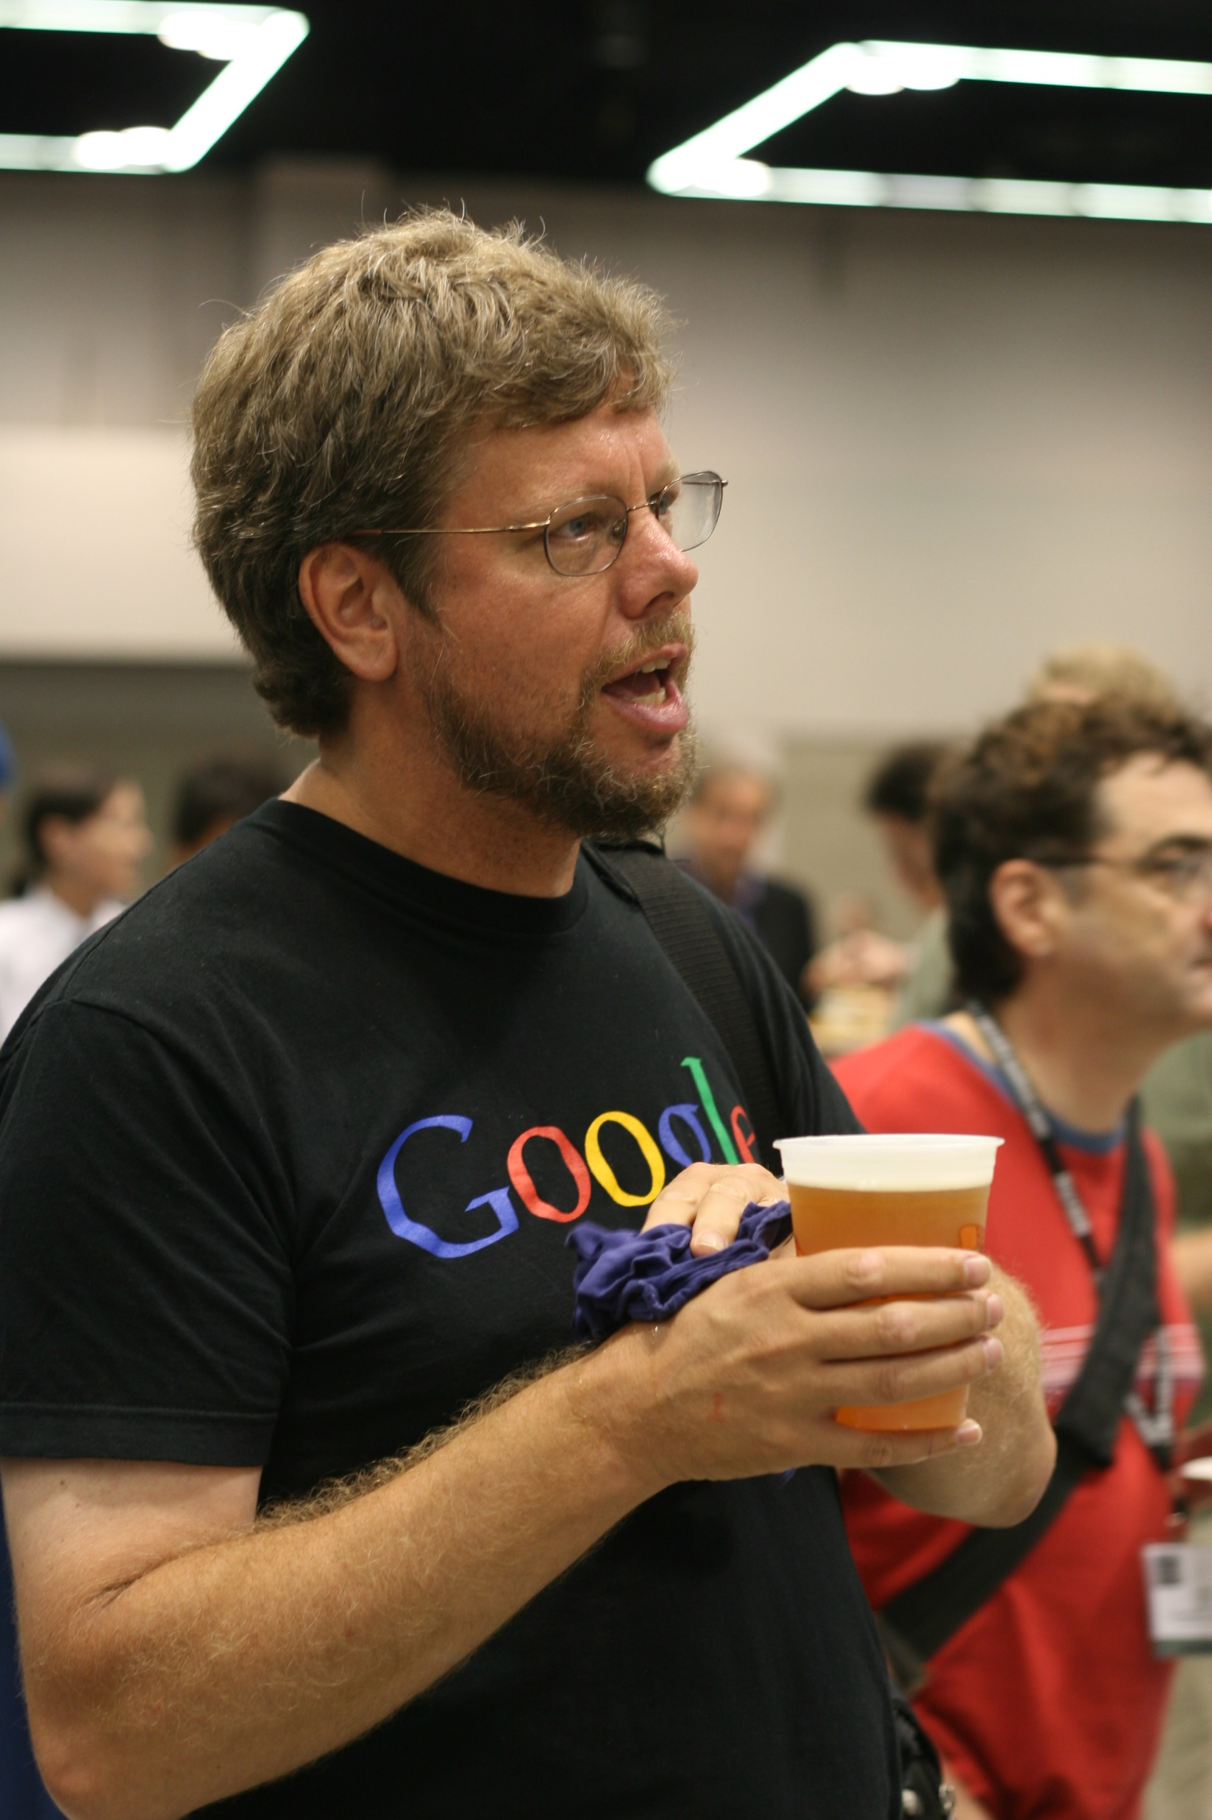
PYTHON
Guido van Rossum
Komedi grubu Monty Python
Yüksek seviyeli
Yorumsal bir dil
Veri türleri dinamik
Nesne yönelimli
Python Yazılım Vakfı
.py uzantısı

Slide 5
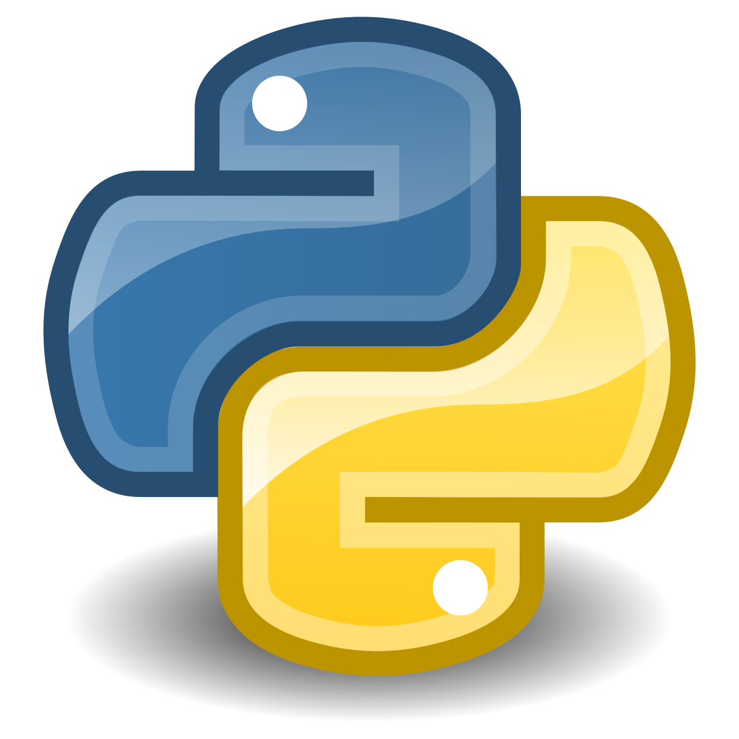
Neden Python?
Az kod çok iş
Her platformda çalışır
Topluluk desteği
Basit söz dizimi
Geniş kütüphaneleri

Slide 6
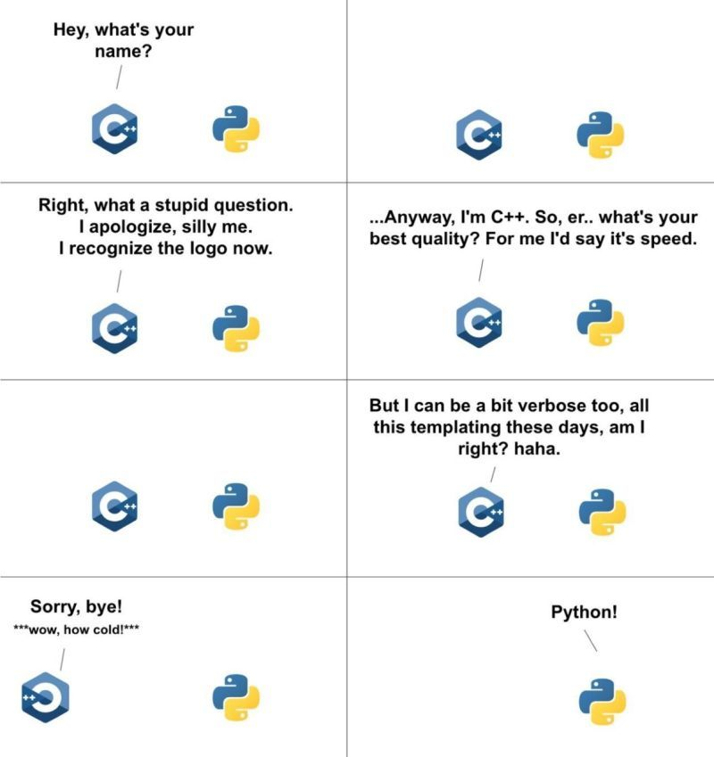

Slide 7
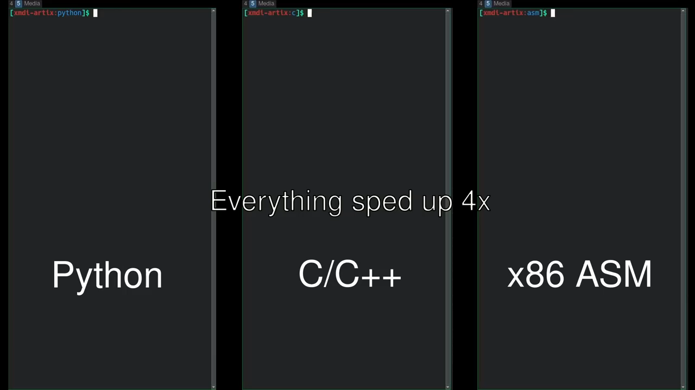
Yavaş?

Slide 8
Kaynaklar
Geçmişten Günümüze Programlama Dilleri – TalentGrid
Python vs C/C++ vs Assembly side-by-side comparison - YouTube

